Slide 1
MİDÜRETRAL SLİNG SONRASI ÜRİNER İNKONTİNANS YÖNETİMİ VE ZORLUKLAR
Doç. Dr. Melike DOĞANAY
Zekai Tahir Burak Kadın Sağlığı Eğitim ve Araştırma Hastanesi

Slide 2
Akış Şeması
Tanım
İnsidans
Risk faktörleri
Klinik değerlendirme
Tedavi
Sonuç

Slide 3
Tanım
Persistan üriner inkontinans
Semptomları gidermek için yapılmış bir cerrahi işleme rağmen mevcut semptomların devamı
Rekürren üriner inkontinans
Cerrahi sonrası 6 haftalık semptomsuz bir dönemden sonra semptomların tekrar ortaya çıkması
Postoperatif düzelme sonrası 6.aydan önce semptomların geri dönmesi
International Urogynecological Association, ICS Neurourol Urodyn. 2010
Fan BZ. Int J Clin Exp Med. 2014

Slide 4
İnsidans
ABD 155.458 kadın reoperasyon oranı %14.5
34.631 kadın MUS sonrası reoperasyon oranı%20.9
41.705 kadın reoperasyon oranı % 8.6
Jonsson Funk M. Obstet Gynecol. 2012
Abdel-Fattah M. BMJ Open. 2011
Fialkow M. Am J Obstet Gynecol. 2008

Slide 5
Risk Faktörleri
Geçirilmiş cerrahi ile ilgili durumlar
Fark edilmemiş eşlik eden anatomik bozukluklar
Sling gerginliğinin iyi ayarlanamaması
Organik meşe bağlı zamanla direncin azalması
Öğrenme eğrisi

Slide 6
Risk Faktörleri
İleri yaş
Obezite BMI>35
Diabetes Mellitus
Menapoz
Eş zamanlı prolapsus cerrahisi
Üretral yetersizlik
Obstruktif işeme bozuklukları
Sıkışma tipi inkontinans
Richter HE. Obstet Gynecol 2011
Miranda V. J Obstet gynaecol Can 2012
Mohamad Al-Ali B. World J Urol 2013

Slide 7
Klinik değerlendirme
Anamnezde mutlaka sorgulanması gereken durumlar
Cerrahi öncesi tanı | Ek ilaç kullanımı
Endikasyon (eşlik eden POP cerrahisi) | Nörolojik hastalıklar
Operasyon tarihi | Geçirilmiş jinekolojik veya mesane cerrahisi
Çoklu operasyon aynı anda mı yapılmış | Menopoz durumu
Şikayetler cerrahiden ne kadar sonra başladı | Pelvik travma
Cerrahi mesh veya biograft kullanımı var mı | Radyoterapi

Slide 8
Klinik değerlendirme
Sorular | Düşündürdükleri
Öksürürken, hapşırırken, gülerken veya bir şey kaldırırken idrar kaçırıyor musunuz? Ne sıklıkta? | Stres üriner inkontinans (SÜİ)
Aniden idrara sıkışıp tuvalete koşturduğunuz oluyor mu? Bu esnada idrar kaçırmanız oluyor mu? Ne sıklıkta? | Aşırı aktif mesane (AAM)
Gün içinde kaç kez idrar çıkarsınız? | AMM
Akşam yattıktan sonra kaç defa tuvalete çıkarsınız? | AMM
Cinsel ilişki esnasında idrar kaçırdınız mı? | SÜİ, AAM
İdrar kaçırma nedeniyle ped kullanıyor musunuz? Günde kaç tane kullanıyorsunuz? | İnkontinansın şiddetinin değerlendirilmesi
İdrar yaparken ağrı veya yanmanız oluyor mu? | İdrar yolu enf, çıkım obstrüksiyonu
İdrar yaptıktan sonra doluymuş, tam boşaltamadığınız hissi oluyor mu? | İdrar yolu enf, çıkım obstrüksiyonu

Slide 9
Klinik değerlendirme
Semptomlar ayrıntılı değerlendirilmelidir
Fistül, divertikül | İşeme günlüğü
Mesaneden geçen sütür | Semptom ve yaşam kalitesi anketleri
Over-flow inkontinans | Tam idrar ve idrar kültürü
Üretral hipermobilite | Rezidüel idrar volümü
Sfinkter yetmezliği | Öksürük stres test
Urge inkontinans mı ön planda | Ürodinami *
Stres inkontinans mı ön planda | Sistoskopi

Slide 10
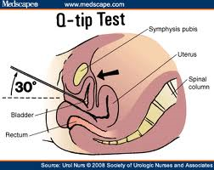
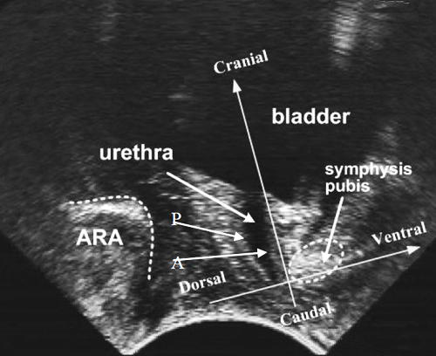
Üretrovezikal bileşke mobilitesinin gösterilmesi
POP-Q değerlendirmesinde Aa noktasının Evre≥ 2 olması
Bakas P. Gynecol Obstet Invest 2002
Liapis A. Arch Gynecol Obstet 2004
Jiang YH. J Ultrasound Med 2013

Slide 11
Tedavi Planı
Gerçekçi olmayan beklentilerde ısrarcı olan hastalarda; eğer operasyon hayat kalitesi için planlanıyorsa, operasyondan uzaklaşmakta fayda var
Karşılanmayan beklentiler operasyon sonrası
hasta memnuniyetsizliği ile sonuçlanır

Slide 12
Yönetim şeklini etkileyen faktörler
Semptomların ciddiyeti
POP
Ürodinami ve diğer testlerin sonuçları
Cerrahi öykü
Medikal komorbiditeler
Hastanın hedefi ve tercihleri
Uygulanacak işlemin invaziflik derecesi

Slide 13
Cerrahi düşünülmeyecek vakalar
İleri yaş
Üretral immobilite
Morbid obezite
Fonksiyonel kapasitede bozukluk
Vulvar ve vajinal anatomide deformasyon
Fritel X. J Urol 2002
Minaglia S. J Reprod Med 2009

Slide 14
Konservatif Tedavi
Davranışsal tedavi:
Diyet düzenlenmesi
Mesane eğitimi
Miksiyon alışkanlıklarını düzenleme

Slide 15
Konservatif Tedavi
Pelvik taban kas rehabilitasyonu:
Pelvik taban kas egzersizleri
Biofeedback
Vajinal koniler/pesserler
Fonksiyonel Elektriksel Stimulasyon (FES)
Elektromanyetik Stimulasyon (ExMI)
Nöromodulasyon (TENS)

Slide 16
Medikal Tedavi
Duloxetine: a balanced and selective norepinephrine and serotonin-reuptake inhibitor
Endikasyonları içinde SUI tedavisi yok
SUI için FDA onayı yok
Yan etkilere dikkat
Westanmo AD. Am J Health Syst Pharm. 2005

Slide 17
Medikal Tedavi
Duloxetine UI semptomlarının geçici tedavisinde önerilebilir (EAU Grade A)
Hasta cerrahiye uygun değil veya istemiyorsa
tedavide kullanılabilir (NICE Grade A)
SUI tedavisinde ilk basamak tedavi olarak önerilmemelidir. Kullanılacak hastalar yan etkiler açısından bilgilendirilmelidir
Urinary Incontinence In Women: NICE guideline DRAFT 2013

Slide 18
Periüretral enjeksiyon
Bu tedavinin MUS a göre etkinliğinin 1.7- 4.7 kat daha az olduğu gösterilmiştir
Isom-Batz G, Zimmern PE. Collagen injection for female urinary inkontinence after urethral or periurethral surgery. J Urol 2009
Tekrarlayan tedavi gerektirir
Steril apse, doku nekrozu, erozyon, materyalin migrasyonu, periuretral apse formasyonu ve uretral prolaps gibi komplikasyonlar olabilir
Sweat SD, Leightner DJ. Complications sterile abscess formation and pulmonary embolism following periurethral bulking agents. J Urol 1999

Slide 19
Hangi periüretral ajanı kullanalım ?
Durasphere EXP, macroplastique, coaptite
Birbirine üstünlükleri kanıtlanmamış
En sık üriner retansiyon ve İYE
Nadiren steril abse, periüretral abse, doku nekrozu
Subüretral slinge göre etkisi daha az
Kirchin V. Cochrane Database Syst Rev. 2012

Slide 20
Peri veya transüretral ajanlar cerrahi tedavi ile karşılaştırıldığında objektif rekürrens oranları yüksektir

Slide 21
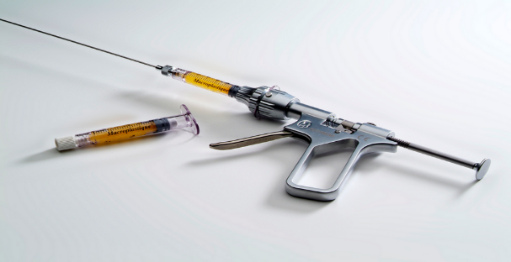
Periüretral enjeksiyonda gelecekte neler olabilir ?
Otolog kondrositler
Mesane kas hücreleri
Myoblastlar, fibroblastlar
Allojenik kas hücresi kökenli kök hücreler

Slide 22
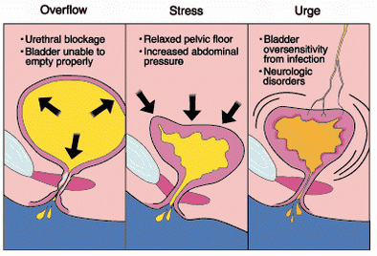
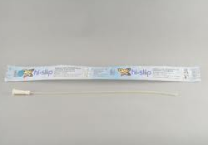
SUI, sıkışma inkontinans ve taşma inkontinans birlikte ise ne yapmalı?
Temiz aralıklı kateterizasyon uygun seçimdir
Semptomlar devam ederse ve cerrahiye uygun bir vaka ise operasyon önerilebilir

Slide 23
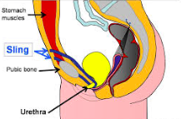
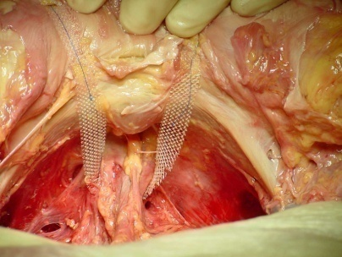
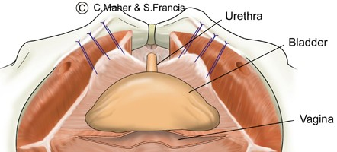
Sekonder operasyon için hangisini seçelim?
Geleneksel olarak öneri: pubovajinal sling
MUS öneren yayınlar gittikçe artıyor
Genel olarak retropubik uretropeksi (Burch kolposüspansiyon) önerilmiyor
Kanıt düzeyi C
Amaye-Obu FA. Drutz HP. Surgical management of recurrent stress urinary incontinence: A 12-year experience. Am J Obstet Gynecol 1999

Slide 24
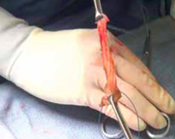
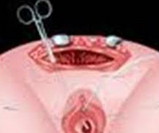
Otolog fascia ile mesane boynu slingi (pubovajinal sling) vs Midüretral sling (MUS)
Pubovajinal sling (anterior rektus fasciasına sabitleme) daha uzun sürüyor, ağrı fazla
Üretral mobilite yoksa, miks inkontinans varsa
Üretral rekonstrüksiyon gerekiyorsa mesane boynu slingi tercih edilmeli
Guerrero KL. BJOG 2010
Rehman H. Cochrane Database Syst Rew 2011

Slide 25
Otolog fascia ile mesane boynu slingi (pubovajinal sling)
Artık primer operasyon değil
Rekürrent / persistan SUİ de tercih edilebilir
Dmochowski RR. J Urol 2010
Abdel-Fattah M. Eur Urol 2004
Morgan DM. J Urol 2007

Slide 26
16 hasta
Ortalama takip süresi 24.5 ay
Objektif kür % 54.5
Subjektif kür % 92.9

Slide 27
Vajinal kesiden yerleştirilen polipropilen mesh aynı zamanlı laparoskopi yapılarak 0 no prolen ile Cooper ligamentine sütüre edilir
175 olgu
Ortalama 1.5 yıl sonunda % 91.1 başarı
İnce barsak yaralanması 1
Mesane yaralanması 3
İşeme güçlüğü 3
Mesh erezyonu 3

Slide 28
46 rekürren olguda
24 laparoskopik two-team sling
15 TVT
7 TOT
Objektif kür oranı Subjektif kür oranı
%91.7 %79.2
%73.3 %60
%85.7 %57.1

Slide 29
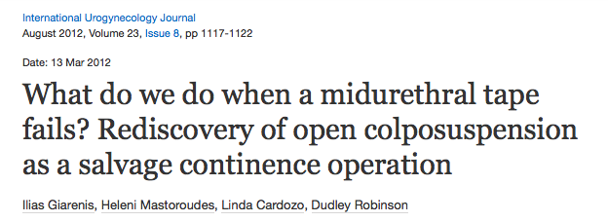
13 hasta
İlk cerrahi MUS, sekonder cerrahi açık Burch
Ortalama takip süresi 12 ay
Objektif kür % 77
Subjektif kür % 85

Slide 30
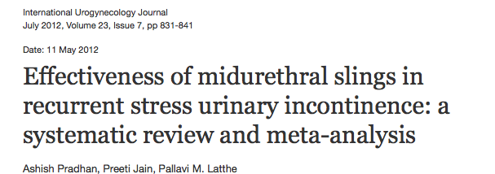
Toplam 430 hasta (12 prospektif çalışma-1 RKÇ)
Geçirilmiş cerrahi sonrası kür oranı % 78.5
Tekrar MUS kür oranı % 73.3
TVT TOT’dan daha başarılı

Slide 31
Toplam 637 hasta
Primer sling (557) başarı oranı % 81
Tekrar sling (80) başarı oranı % 55
En yüksek başarı pubovajinal sling

Slide 32
29 hasta
Primer MUS 17 retropubik 12 transobturator
Sekonder MUS 13 retropubik 16 transobturator
Sekonder MUS retropubik başarı % 92.3
Sekonder MUS transobturator başarı % 62.5

Slide 33
1225 hasta (TVT: 955, TOT: 270)
1035 primer MUS (ortalama 51 ay takip)
77 tekrar MUS (ortalama 40 ay takip)
Primer MUS kür % 86
Sekonder MUS kür % 62
Tekrar MUS retropubik başarı % 71
Tekrar MUS transobturator başarı % 48

Slide 34
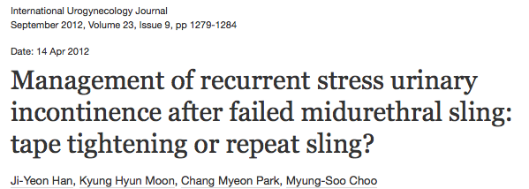
Primer MUS sonrası rekürren 66 hasta
Tekrar MUS 36, başarı % 72.2
Tape kısaltılması 30, başarı % 46.7
Tape kısaltılması başarılı değil

Slide 35
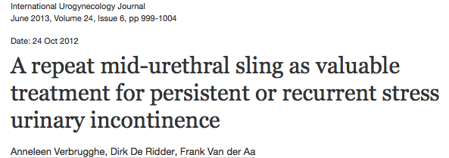
Toplam 80 hasta
TOT 26
TVT 25
Mini Sling 16
Biyolojik sling 13
Başarı oranları benzer
Mesh yerinde bırakılan veya biyolojik mesh kullanılan hastalar daha az memnun olmuş

Slide 36
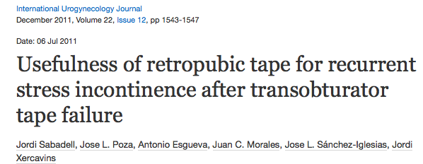
23 olgu başarısız TOT sonrası TVT uygulanmış
1. yıl % 86.4 kür
3. yıl % 75 kür

Slide 37
341 olgu TOT vs TVT-O RKÇ
46 inkontinans cerrahisi geçirmiş rekürrens olgu
(31 MUS 15 Burch) tekrar opere edilmiş
Objektif kür oranı
TVT-O %76.5
TOT %69.6

Slide 38
Toplam 1316
707 primer midüretral sling
92 tekrar midüretral sling
Ortalama izlem süresi 36.4 ay
Primer MUS kür %71
Tekrar MUS kür %54
Notes:
Toplam 1316 hasta incelemeye alındı. Tamamlayan 707 primer midüretral sling 92 tekrar midüretral sling geçirenler.

Slide 39
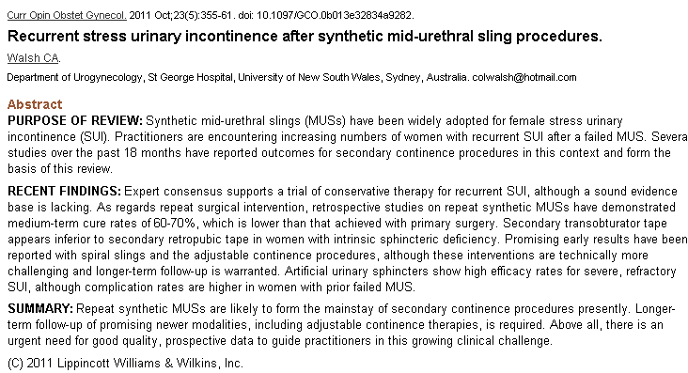
Tekrar MUS operasyonları, ayarlanabilir slingler önerilebilir Ancak iyi kalite prospektif çalışmalara gerek vardır

Slide 40
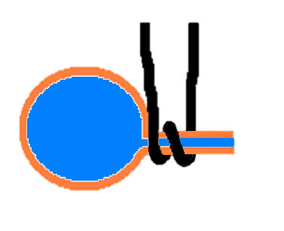
Spiral slingler
Tekrarlayan SUI cerrahisinde önerilir
1x15 cm soft polipropilen meş proksimal üretranın etrafında bir tur döndürülerek suprapubik bölgeye yerleştirilir
Başarı oranları % 87
Rutman MP. J Urol 2006

Slide 41
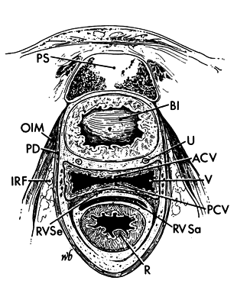
Spiral slingler
Bu teknik nörolojik hastalığı ve boru şeklinde üretrası olan hastalar için geliştirilmiştir
Ghoniem GM, Khater UM. Urodynamics. In: Pelvic Floor Dysfunction, Willy Davila G, Ghoniem GM, Wexner SD (Eds) Springer-Verlag, London 2006. p.35
Prospektif çalışma 28 persistan SUI
Başarı %72
Cerrahi teknik zor
İleri araştırmalar yapılmalı
Rodriguez AR. J Urol 2010

Slide 42
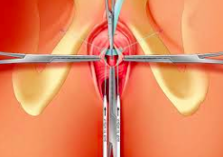
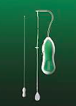
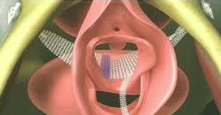
Ayarlanabilir Slingler (Remeex-R, Ajust-R)
Ayarlanabilir slingler rekürren SUI için yeterince çalışma yok
Bazı çalışmalarda da çok düşük başarı oranları
Basu M. BJOG 2010
Cornu JN. Eur Urol 2010

Slide 43
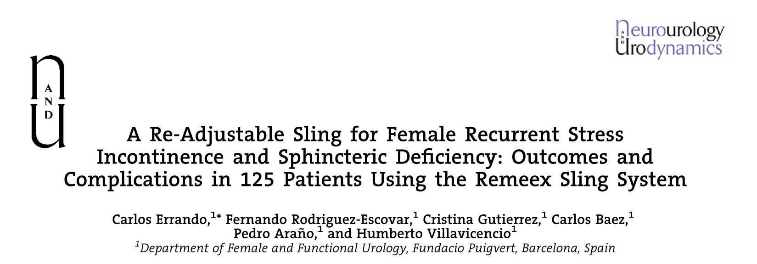
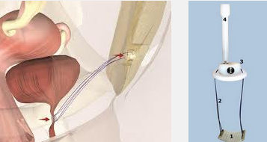
Ortalama 38 ay takip
Klinik ürodinamik kür % 87
Rekürren SUI % 13
Neurourol Urodyn 2010

Slide 44
25 hasta
AMI ayarlanabilir sling
12 ay ortalama takip
21 hasta kontinent ( ürodinamik olarak )%84
4 hasta persistan inkontinans (CISC)

Slide 45
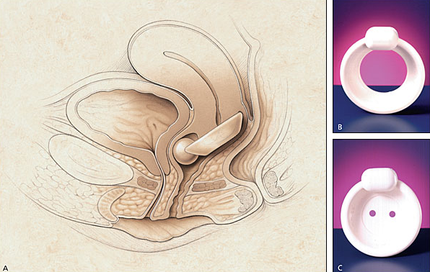
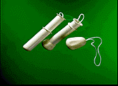
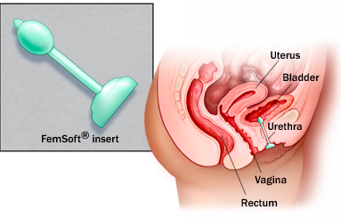
Cerrahi istemeyen hastalarda
Mar-land inkontinans pesser
Milex inkontinans pesser

Slide 46
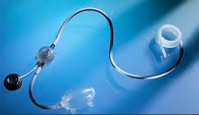
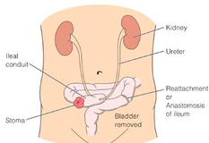
Son seçenekler
Artifisiyel üriner sfinkter
Abdominal ve vajinal yerleştirilir
Komplikasyon fazla
68 hastada 7 yıl sonunda %37’si
kullanmaya devam etmiş
Hussain M. J Urol 2005
Üriner Diversiyon Venn SN. J Urol 2000
En invaziv ve en az uygulanan tedavi
Stomal stenoz
Üreteral hasar
Nutrisyonel yetersizlik
Metabolik değişiklikler Fichtner J. Urol Int 1999
Fichtner J. Urol Int 1999

Slide 47
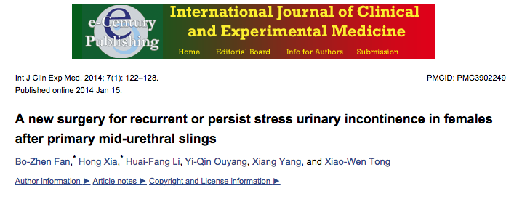
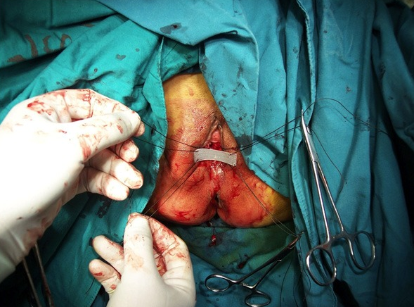
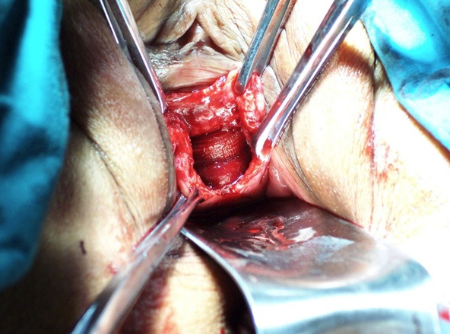
27 olguda 3.ayda %92.5 1.yılda %87.5 kür
THA Sling (Tong’s Hammock Anterior)

Slide 49
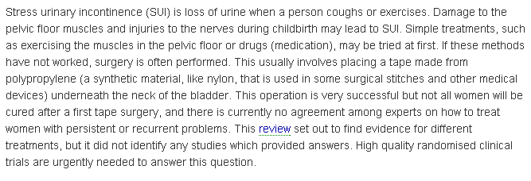
Rekürrent SUİ tedavisi konusunda görüş birliği yok

Slide 50
2010
Randomize Kontrollü Çalışmalar uniform değil
Kanıtlar kısıtlı
Oldukça fazla sayıda kit ve yöntem olduğundan ciddi çalışmalara ihtiyaç olduğu belirtiliyor
Notes:
12 çalışma incelenmiş. 6 tanesi randomize kontrollü çalışma. Fakat geçirilmiş cerrahi subüretral sling değil.

Slide 51
Eve götürülecek mesaj
Midüretral sling sonrası inkontinansta tek tedavi endikasyonu yaşam kalitesinin etkilenmesidir
Rekürren inkontinansın tedavisi ile ilgili yeterli veri ve literatür yoktur
Sekonder cerrahide retropubik yaklaşımın transobturator yaklaşıma üstünlüğü gösterilmiştir
Rekürren inkontinans için gelecekte ciddi araştırmalara ihtiyaç duyulmaktadır

Slide 52
Teşekkürler

